Slide 1

NGỮ VĂN 10
Tiết 79
TÓM TẮT VĂN BẢN THUYẾT MINH

Slide 2

Ngữ liệu 1
Trên các miền hoa trái nước ta, có bốn loại bưởi nổi tiếng: bưởi Đoan Hùng ở Phú Thọ, bưởi đỏ Mê Linh ở Vĩnh Phúc, bưởi Long Thành ở Đồng Nai và bưởi Phúc Trạch ở Hà Tĩnh. Người sành nhìn hình dáng quả đã có thể biết được bưởi vùng nào. Nếu đúng là bưởi Phúc Trạch thì quả không tròn, đỉnh quả không dô ra, dáng hơi dẹt đầu cuống và đầu núm. Vỏ anh ánh màu vàng mịn, không bị rỗ. Nâng trên lòng bàn tay, vỏ thấm vào da một cảm giác mới mẻ và thoang thoảng hương thơm. Chỉ dùng ngón tay trỏ ấn nhẹ vào vỏ, xung quanh nơi ấn màu vỏ sáng lên và li ti hiện ra một lớp tinh dầu mơ hồ thoảng mùi hương dìu dịu,…

Slide 3
Ngữ liệu 1
Vỏ bưởi Phúc Trạch mỏng chứ không dày như nhiều loại bưởi khác. Cầm con dao sắc, gọt nhẹ, màu hồng đào trồi lên mịn màng như má cô gái dậy thì. Gọt sâu vào một chút nữa, cái màu hồng đào ấy càng đậm hơn, càng đằm thắm hơn. Cuối cùng, dí mũi dao lên đỉnh quả rạch dọc xuống múi chia thành nhiều phần đều đặn, rồi dùng tay bóc,… Những múi bưởi hiện ra một màu hồng quyến rũ. Tách ra từng múi, tép bưởi chen chúc nhau mọng lên đầy ắp hương vị hấp dẫn,… Dĩ nhiên là vị ngọt của nó không cay the, không chua nhưng cũng không ngọt đậm, mà ngọt thanh. Càng ăn càng thích. Ăn nhiều không chán.

Slide 4
Ngữ liệu 2
Bưởi Phúc Trạch là loại bưởi nổi tiếng trong các miền hoa trái ở nước ta. Bưởi Phúc Trạch quả không tròn, đỉnh quả không dô ra, dáng hơi dẹt đầu cuống và đầu núm. Vỏ anh ánh màu vàng mịn, không bị rỗ, li ti một lớp tinh dầu thoảng mùi hương dìu dịu,…
Vỏ bưởi Phúc Trạch mỏng chứ không dày, bên trong màu hồng đào. Càng sâu vào bên trong những múi bưởi hiện ra một màu hồng thật quyến rũ, tép bưởi chen chúc nhau mọng lên đầy ắp hương vị hấp dẫn,… Bưởi Phúc Trạch có vị ngọt không cay the, không chua nhưng cũng không ngọt đậm, mà ngọt thanh. Càng ăn càng thích. Ăn nhiều không chán.

Slide 5

* Mục đích:
  Nhằm hiểu và ghi nhớ những nội dung cơ bản của bài văn.
  Giới thiệu với người khác về đối tượng thuyết minh hoặc về văn bản đó.
* Yêu cầu:
  Ngắn gọn, rành mạch.
  Sát với ý của nguyên bản.

Slide 6
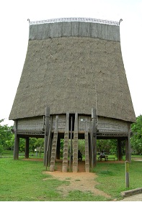
Ngữ liệu
NHÀ SÀN

Slide 7


a) Đọc kĩ văn bản và xác định:
Văn bản nhà sàn thuyết minh
về đối tượng nào?
☞ Đại ý của văn bản là gì?
b)Có thể chia văn bản làm mấy đoạn, ý chính
của mỗi đoạn là gì?

Slide 8

 Đối tượng thuyết minh:
Nhà sàn- một công trình kiến trúc
dùng để ở của người dân miền núi.
 Đại ý:
Thuyết minh về kiến trúc, nguồn gốc
và những tiện ích của ngôi nhà sàn

Slide 9
BỐ CỤC
MB: “ Nhà sàn … cộng đồng”: Định nghĩa và nêu mục đích sử dụng của nhà sàn.
1
TB: “ Toàn bộ … là nhà sàn”: Thuyết minh về cấu tạo, nguồn gốc và tiện ích của nhà sàn .
2
KB: “ Nhà sàn … thế giới”: Khẳng định giá trị thẩm mỹ của nhà sàn
3

Slide 10

Định nghĩa, mục đích và giá trị (đoạn 1 và 4)
(1)
Cấu tạo (đoạn 2)
(2)
THẢO LUẬN NHÓM
Nguồn gốc (đoạn 3)
(3)
(4)
Tiện ích (đoạn 3)

Slide 11


Nhà sàn là công trình kiến trúc có mái che
dùng để ở hoặc dùng vào những mục đích
khác nhau như để hội họp, để tổ chức sinh
hoạt văn hóa cộng đồng.
Nhà sàn

Slide 12
Cấu tạo
Toàn bộ nhà sàn được dựng bằng vật liệu tự
nhiên gianh, tre, nứa, gỗ,…Mặt sàn dùng tre hoặc gỗ tốt bền ghép liền nhau, liên kết ở
lưng chừng các hàng cột. Gầm sàn là
kho chứa củi và một số nông cụ, nơi nuôi thả gia súc hoặc bỏ trống.

Slide 13
Không gian của nhà sàn gồm ba khoang.
Khoang lớn ở giữa thuộc phần cốt lỏi
của căn nhà dùng để ở, nơi này có thể
ngăn thành một số buồng nhỏ, ở giữa
đặt một bệ đất vuông rộng, trên là bệ
bếp đun và sưởi ấm.

Slide 14
Hai khoang đầu nhà, bên này gọi là “tắng quản”,
dùng để tiếp khách, hoặc dành cho khách ở,
bên kia gọi là “tắng chan”, lộ mái, khá rộng, đặt
các ống nước dùng để rửa chân tay, chuẩn bị vật
dụng đun nước, nấu ăn,…Hai đầu nhà có cầu
thang làm bằng gỗ hoặc dùng một cây bương lớn
đẽo thành từng khấc thay bậc thang.

Slide 15
Nhà sàn tồn tại ở một số nơi trên thế giới, đặc biệt
phổ biến ở miền núi Việt Nam và Đông Nam Á.
Loại hình kiến trúc này xuất hiện vào khoảng đầu
thời đại Đá mới, rất thích hợp với những nơi cư
trú có địa hình phức tạp như ở lưng chừng núi
hay ven sông, suối, đầm lầy
Nguồn gốc

Slide 16
Nhà sàn vừa tận dụng được nguyên liệu tại
chỗ để giải quyết mặt bằng sinh hoạt, vừa
giữ được vệ sinh trong nhu cầu thoát nước,
lại vừa phòng ngừa được thú dữ và các loại
côn trùng, bò sát có nọc độc thường xuyên
gây hại. Trong các ngôi nhà trệt thuộc loại hình
kiến trúc dân gian của người Việt và nhiều dân
tộc khác còn lưu lại dấu ấn của nhà sàn. Nhà
thủy tạ bao giờ cũng phải là nhà sàn.
Tiện ích

Slide 17
Nhà sàn của các dân tộc Mường, Thái và một
số dân tộc ở Tây Nguyên trên đất nước Việt
Nam chúng ta đạt trình độ cao về nghệ thuật và
thẩm mĩ không chỉ để ở, để sinh hoạt cộng đồng
mà nhiều nơi đã trở thành điểm hẹn hấp dẫn
cho khách du lịch trong nước và thế giới.
Giá trị

Slide 18

Viết tóm tắt văn bản Nhà sàn
Nhà Sàn là công trình kiến trúc có mái che
dùng để ở hoặc sử dụng vào một số mục đích
khác. Toàn bộ nhà sàn được cấu tạo bằng tre,
giang, nứa, gỗ; gồm nhiều cột chống, mặt sàn,
gầm sàn, các khoang nhà để ở hoặc rửa ráy. Hai
đầu nhà có hai cầu thang. Nhà sàn xuất hiện
từ thời Đá mới, tồn tại phổ biến ở miền núi Việt
Nam và ĐNA. Nhà sàn có nhiều tiện ích: vừa
phù hợp với nơi cư trú miền núi, đầy lầy, vừa tận
dụng nguyên liệu tại chỗ, giữ được vệ sinh và bảo
đảm an toàn cho người ở. Nhà sàn ở một số
miền núi nước ta đạt tới trình độ kĩ thuật và thẩm
mĩ cao, đã và đang hấp dẫn khách du lịch.

Slide 19

ĐỐI TƯỢNG THUYẾT MINH
Tiểu sử, sự nghiệp nhà thơ Ma-su-ô Ba-sô và những đặc điểm của thơ hai-cư.

Slide 20
BỐ CỤC
Đoạn 1: “Ma-su-ô Ba-sô … M-si-ki (1867-1902)”: TT tiểu sử và giới thiệu những tác phẩm của Ba-sô
1
Đoạn 2: “ So với … nhân loại”: Thuyết minh về đặc điểm nội dung và nghệ thuật của thơ hai-cư.
2

Slide 21
TÓM TẮT
Ba-sô là nhà thơ hàng đầu của Nhật Bản. Khoảng năm 28 tuổi, ông chuyển đến Ê-dô, sinh sống và làm thơ Hai-cư. So với các thể loại thơ khác trên thế giới, thơ Hai-cư có số loại từ vào loại ít nhất, chỉ có 17 âm tiết.Thơ Hai-cư thấm đẫm tinh thần thiền tông và tinh thần văn hoá phương Đông nói chung. Như tranh thuỷ mặc, Hai-cư thường chỉ dùng những nét chấm phá, chỉ gợi chứ không tả, chừa rất nhiều khoảng cho trí tưởng tượng của người đọc. Cùng với nghệ thuật vườn cảnh, hoa đạo, trà đạo, hội hoạ, tiểu thuyết,… thơ Hai-cư là một đóng góp lớn của Nhật Bản vào kho tàng văn hoá nhân loại.

Slide 22
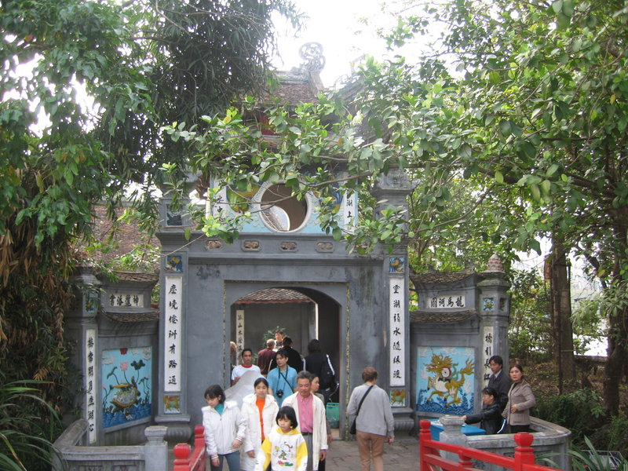
Bài tập 2:
a) Văn bản “Đền Ngọc Sơn và hồn thơ Hà Nội”
Đối tượng thuyết minh: một thắng cảnh
Điểm khác: thuyết minh và biểu cảm.

Slide 23
b) Tóm tắt
Đến thăm đền Ngọc Sơn, hình tượng kiến trúc đầu tiên gây ấn tượng là Tháp Bút, Đài Nghiên. Tháp Bút dựng trên núi Ngọc Bội, đỉnh tháp có ngọn bút trỏ lên trời xanh, trên mình tháp là ba chữ “tả thanh thiên” (viết lên trời xanh) đầy kiêu hãnh. Cạnh Tháp Bút là cổng Đài Nghiên. Gọi là Đài Nghiên bởi hình tượng cổng này là “cái đài” đỡ “nghiên mực” hình trái đào tạc bằng đá, đặt trên đầu ba con ếch với thâm ý sâu xa “ao nghiên, ruộng chữ”. Phía sau Đài Nghiên là cầuThê Húc nối sang Đảo Ngọc-nơi toạ lạc ngôi đền thiêng giữa rì rào sóng nước.

